Slide 1


Redarito
IA | 2024
Notes:
Saudação + Apresentação

Slide 2

A. CONVERSÃO LEEDS
B. ACESSOS ALUNOS
C. USUÁRIOS GERAIS
Descreva aqui o que esse sub-capítulo ou tema descreve caso seja apropriado. Use o espaço ao lado para fotografia, ilustrações e gráficos

Slide 3


CONVERSÃO DE LEEDS

Slide 4
Após extração de dados no Snowflake, foi retornado todos os alunos que tiveram seus contratos iniciados após o primeiro acesso ao Redação Descomplica. Com base no Email, podemos observar aqueles que começaram seus contratos, após utilizar a solução de IA
CONVERSÃO DE LEEDS
TAXA DE CONVERSÃO: 41,39%

Slide 5
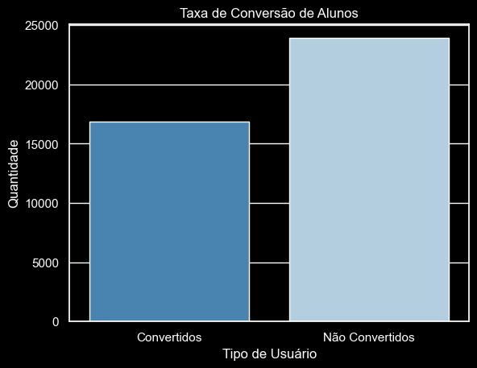
CONVERSÃO DE LEEDS
CONVERTIDOS: 16.883

Slide 6
Também conseguimos extrair a diferença de tempo entre o primeiro acesso a redação descomplica e o início do contrato.
CONVERSÃO DE LEEDS

Slide 7
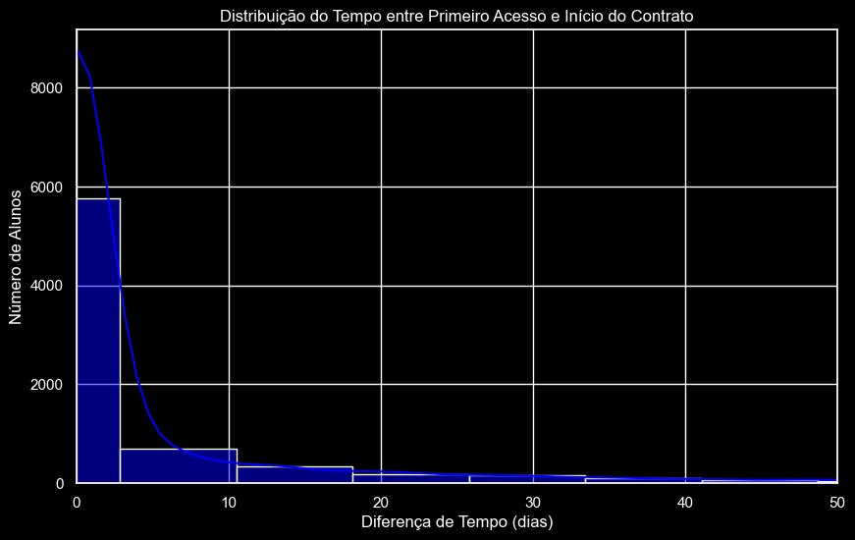
CONVERSÃO DE LEEDS

Slide 8


ACESSOS ALUNOS

Slide 9
Com acesso ao banco de dados de alunos UEE, conseguimos separar aqueles que são alunos, daqueles que não são alunos, podendo assim perceber o comportamento de cada um. Partiremos para percepção de comportamento dos alunos UEE no Redações Descomplica.
ACESSOS ALUNOS

Slide 10
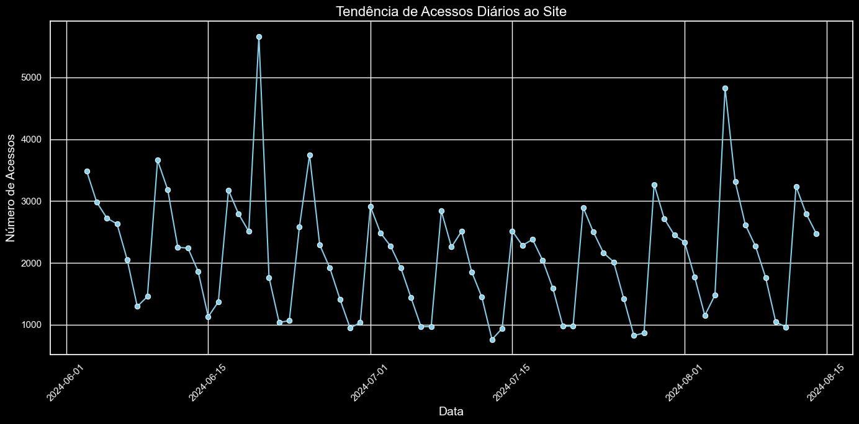

Slide 11
Com o gráfico anterior, podemos perceber os picos de acessos dos alunos e os comportamentos diários dos mesmos.
ACESSOS ALUNOS

Slide 12
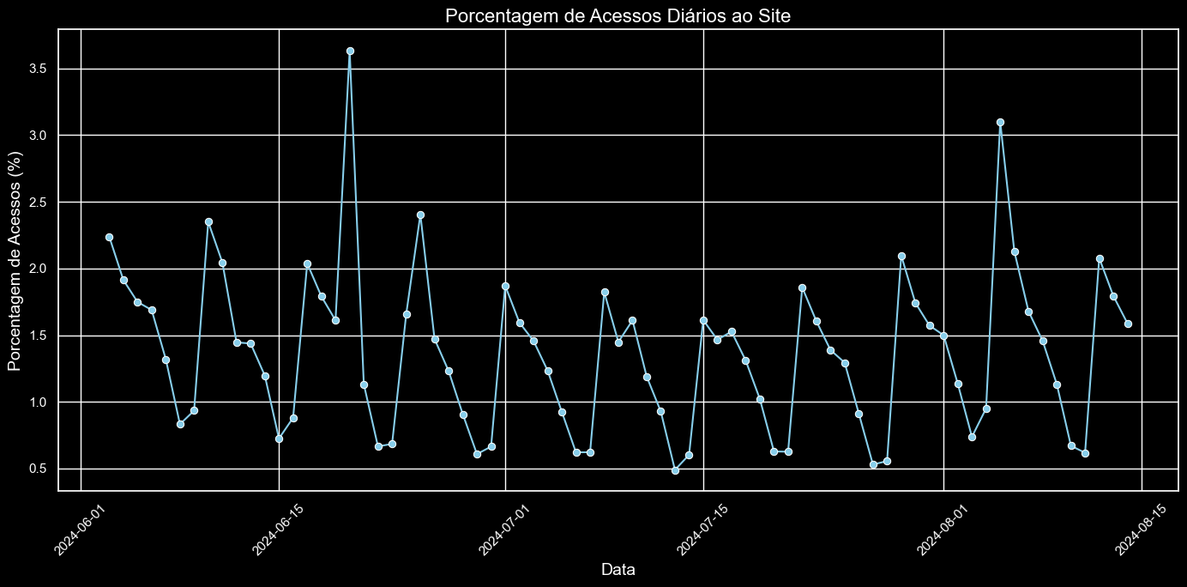
ACESSOS ALUNOS

Slide 13
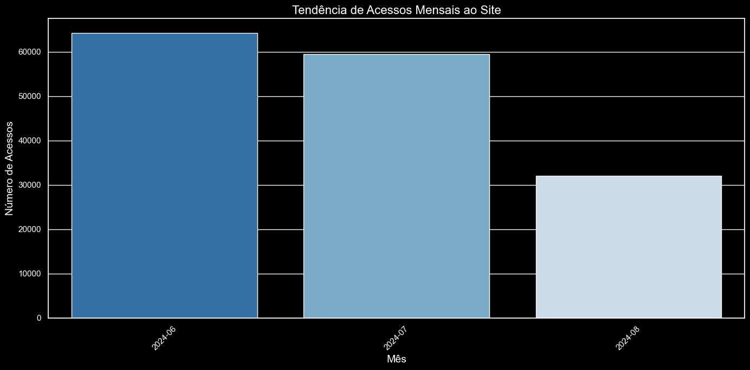
ACESSOS ALUNOS

Slide 14
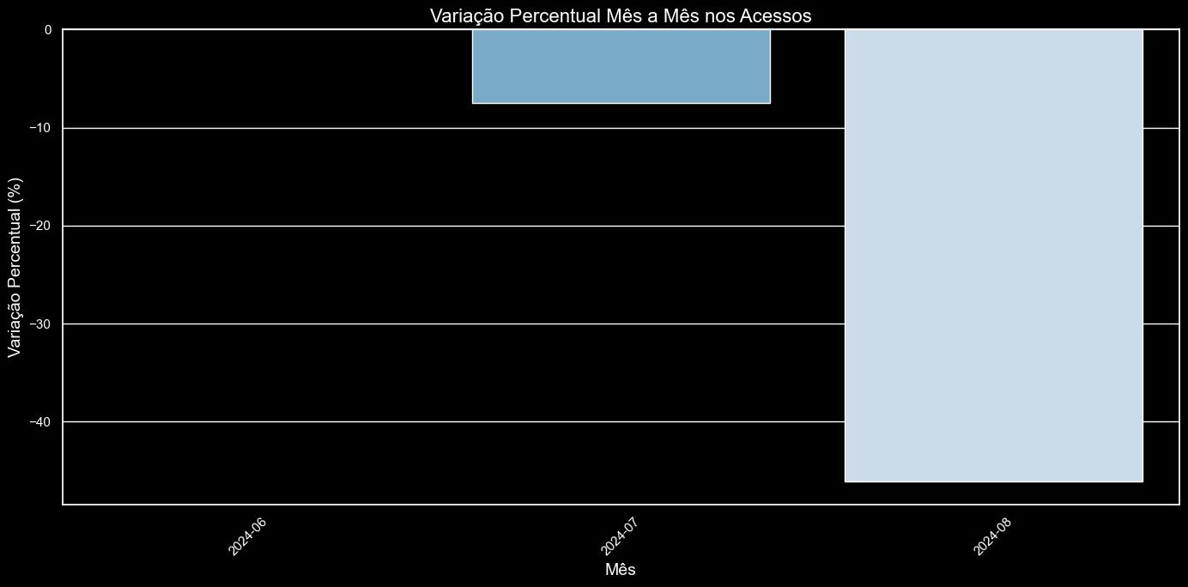
ACESSOS ALUNOS

Slide 15
Agora, conseguimos perceber as ações que os alunos tomaram ao acessar a Redação Descomplica. Sendo elas Sign in ou Sign Up.
ACESSOS ALUNOS

Slide 16
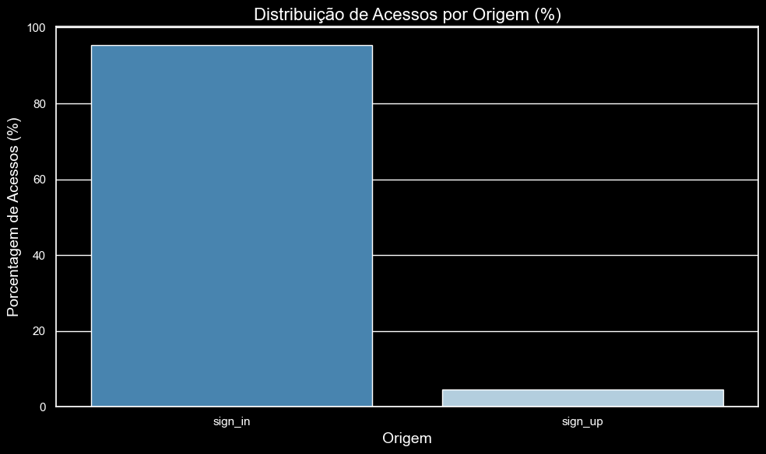
ACESSOS ALUNOS

Slide 17
Agora, conseguimos perceber as frequências dos usuários ao site.
ACESSOS ALUNOS

Slide 18
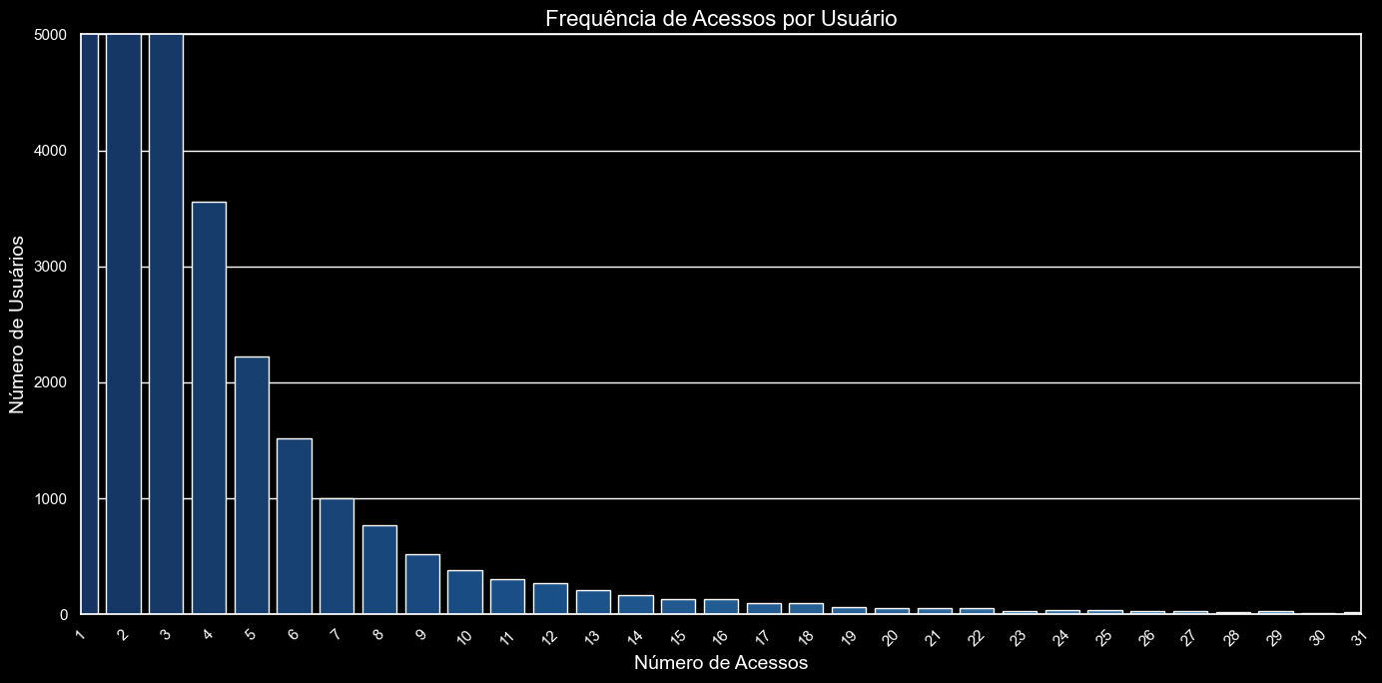
ACESSOS ALUNOS

Slide 19


USUÁRIOS GERAIS
(NÃO ALUNOS)

Slide 20
Com acesso ao banco de dados de alunos UEE, conseguimos retornar aqueles que NÃO são alunos, podendo assim perceber o comportamento deles.
NÃO ALUNOS

Slide 21
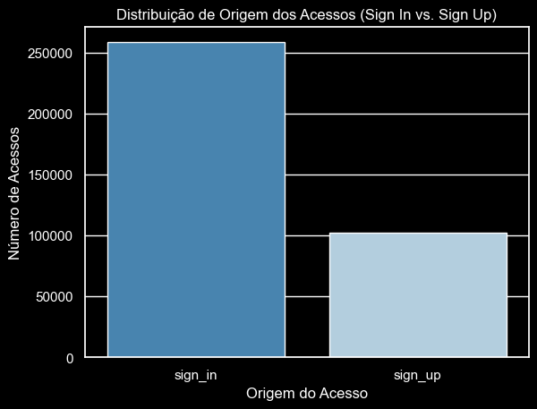
NÃO ALUNOS

Slide 22
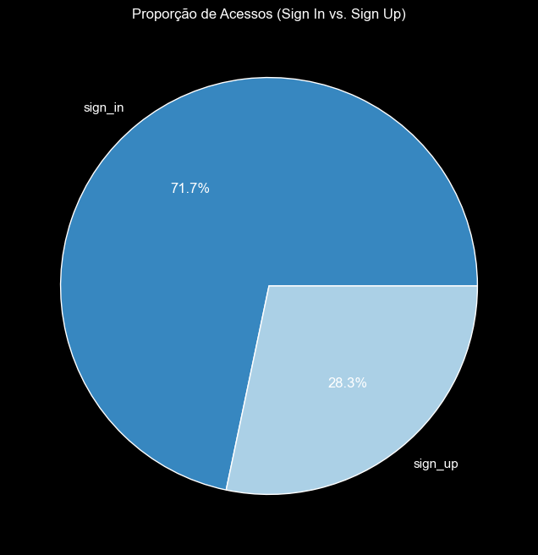
NÃO ALUNOS

Slide 23
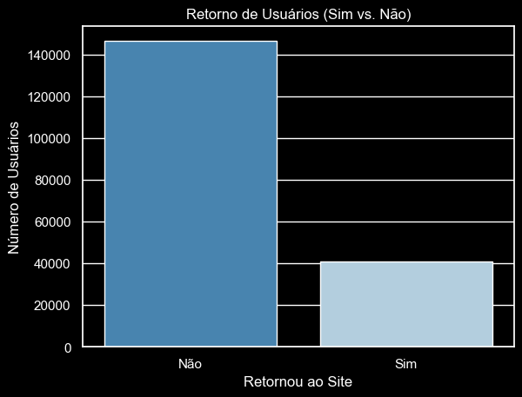
NÃO ALUNOS

Slide 24
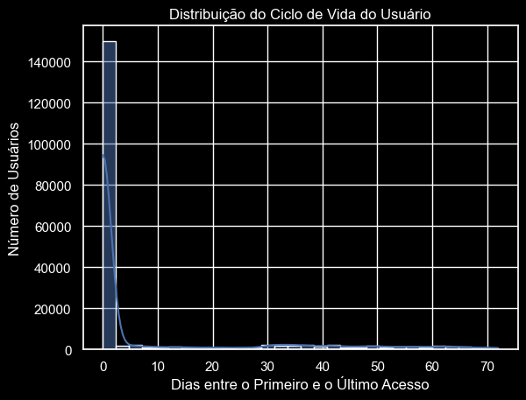
NÃO ALUNOS

Slide 25
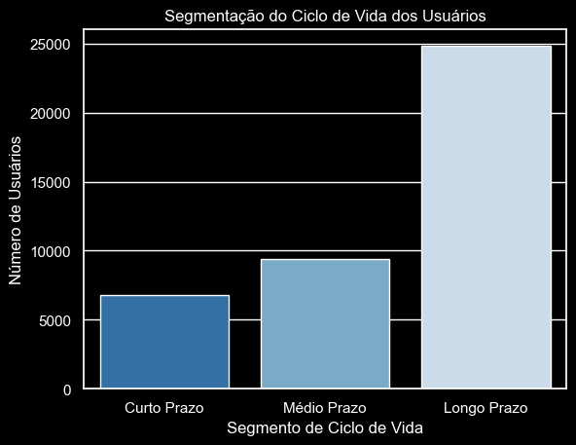
NÃO ALUNOS

Slide 26
Curto Prazo: Usuários que acessam o site por poucos dias.
Médio Prazo: Usuários que têm um período de engajamento mais prolongado.
Longo Prazo: Usuários que permanecem ativos por um longo período.
NÃO ALUNOS

